Slide 1
Арт-объекты на солнечных панелях
(СолАрт)
Технет
Разработка и создание арт-объектов на солнечных панелях для благоустройства городской среды
Передовые производственные технологии

Slide 2
Создание арт-объектов премиум-класса, интегрирующих высокоэффективные солнечные панели в художественные конструкции. Каждый объект является уникальным произведением искусства, одновременно генерирующим электроэнергию для освещения территории или питания маломощного оборудования.

Slide 3
Стандартные общественные пространства и арт-объекты не привлекают в должной мере посетителей и горожан. Обычные высокотехнологичные решения потребляют много электроэнергии.
Государственные и муниципальные заказчики (B2G)
Благоустройство парков, набережных, площадей и пешеходных зон.
Крупные корпорации и частные компании (B2B)
Создание имиджа инновационной и экологически ответственной компании; оформление территорий бизнес-кампусов.
Владельцы загородной недвижимости (B2C)
Эксклюзивное оформление ландшафта с функцией автономного энергоснабжения.
Современные солнечные панели: Высокий КПД и гибкость для интеграции в дизайн.
Система накопления энергии: Аккумуляторы для работы в темное время суток.
Умная начинка: Удаленный мониторинг и управление.
Прочные материалы: Долговечность в уличных условиях.

Slide 4
СолАрт создает будущее, где искусство встречается с технологиями. Мы превращаем обычные общественные пространства в источники вдохновения и чистой энергии. Наши арт-объекты — это не просто украшения, а умные экосистемы, которые генерируют электричество, подчеркивают уникальность места и демонстрируют осознанное отношение к природе.
Для городов мы создаем новые достопримечательности, которые работают на благо экологии. Для бизнеса — становимся ярким подтверждением инновационного подхода и экологической ответственности. Для частных пространств — предлагаем эксклюзивные решения, где эстетика встречается с практической пользой.
Красота, которая приносит пользу. Энергия, которая вдохновляет.
Наши арт-объекты пригодны для установки в особо охраняемых зонах, т.к. не требуют подвода электричества по земле и воздуху (т.е. не требуют земляных работ для прокладки кабеля).

Slide 5
Компания | Продукт | Характеристика продукта | Преимущества вашего продуктового решения
1 Производители СЭС
2 Архитектурные студии (BIPV)
3 Компании по благоустройству
4 "Зеленые" стартапы
5Художники (паблик-арт)
1 Солнечные электростанции
2 Строительные материалы с солнечными элементами
3 Скамейки, фонтаны, арт-объекты
4 Солнечные деревья, инновации
5 Арт-инсталляции
1 Утилитарные конструкции, максимум КПД
2 Фасады, окна с фотоэлементами
3 Декоративные функции без генерации энергии
4 Технологический фокус, дорогая реализация
5 Временные проекты без практической пользы
1 Искусство с пользой - Превращаем пространства в арт-галереи, которые производят энергию
2Уникальный дизайн - Создаем индивидуальные объекты, подчеркивающие стиль заказчика
3 Под ключ - Полный цикл: от идеи до реализации и обслуживания

Slide 6
1. Концептуальный и проектный этап
Разработка художественной и технической концепции.
15.11.25
2. Изготовление прототипа
Создание и тестирование рабочего прототипа арт-объекта.
10.12.25
3. Подготовка к серийному производству
Расчет затрат, поиск поставщиков и закупка материалов.
4. Запуск производства
Выпуск первого прототипа и организация серийного производства.
31.12.26
.02.27

Slide 7
Объединяем эстетику и функциональность в городской среде: художественное выражение с практической пользой, создавая объекты, которые одновременно:
Украшают пространство
Производят чистую энергию
Повышают экологическую осведомленность
Каждый арт-объект "СолАрт" является автономной экосистемой, способной:
Генерировать до 500 кВт*ч электроэнергии в месяц
Обеспечивать освещение территории в ночное время
Созвать новые точки притяжения для горожан
Интегративный дизайн - художники и инженеры совместно создают уникальные объекты
Технология "под ключ" - от проектирования до монтажа и обслуживания
Модульный подход - возможность масштабирования и адаптации под разные локации
Умная инфраструктура - система мониторинга энергии и удаленного управления
Экологичные материалы - долговечные и перерабатываемые компоненты

Slide 8
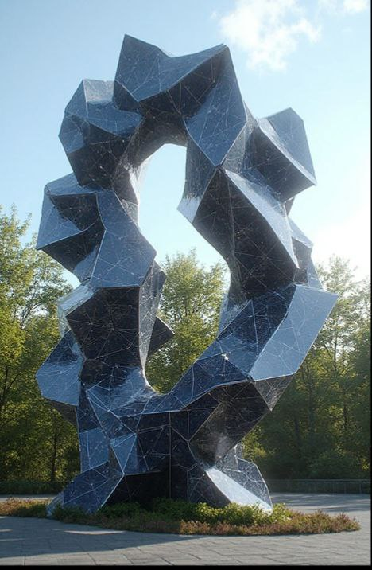
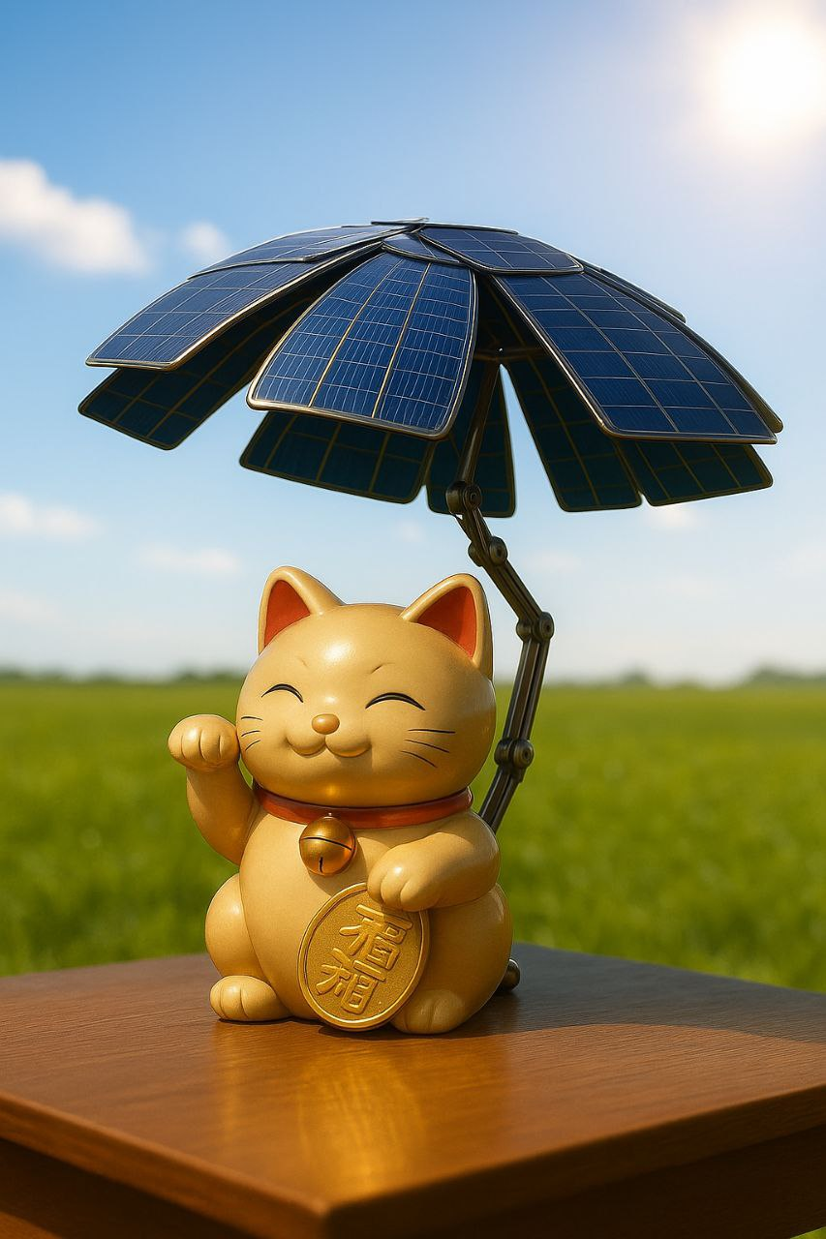
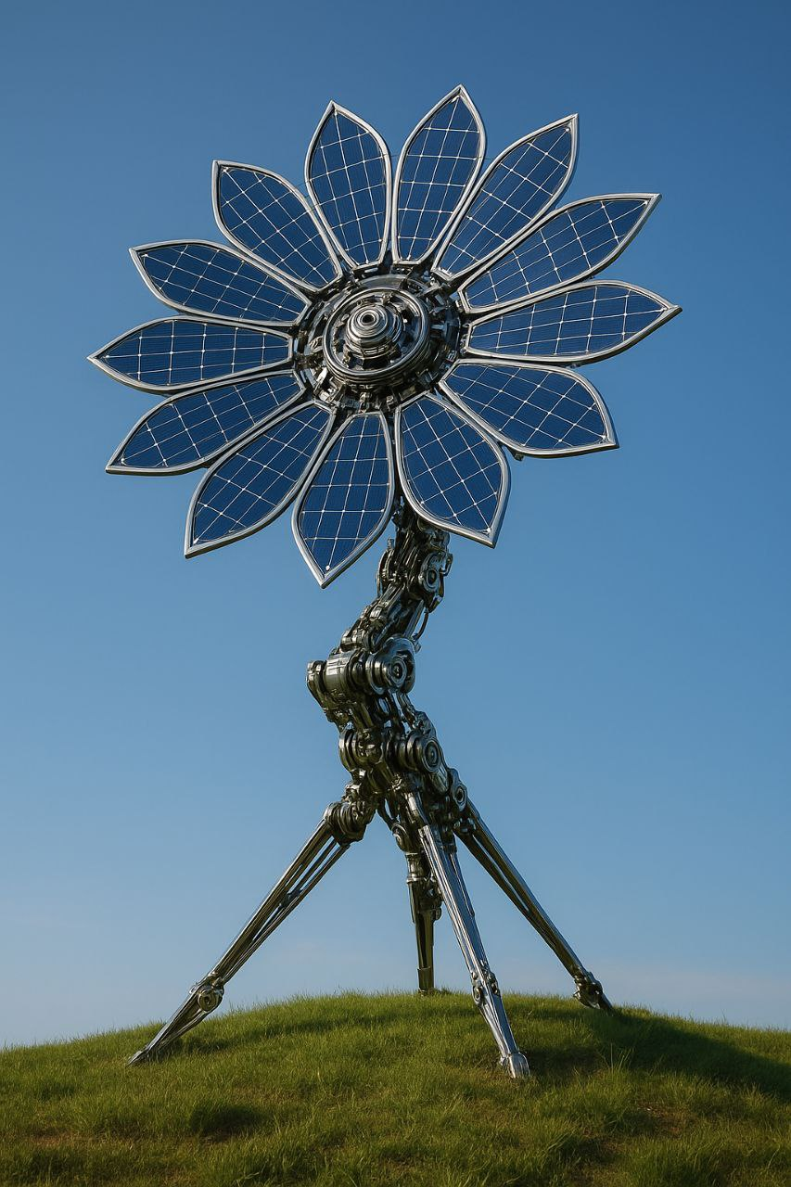

Slide 9
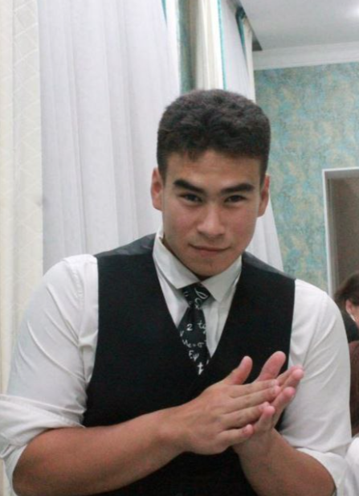
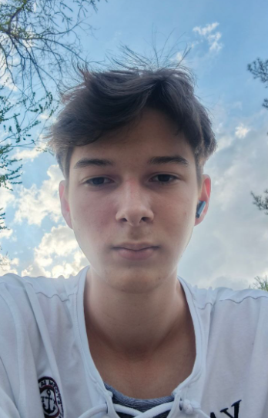
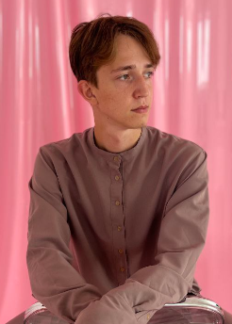
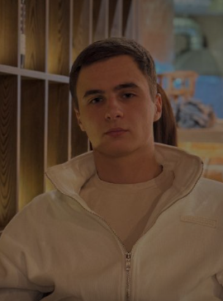
Команда проекта
Жангереев Азиз Ахметович,
Лидер, коммуникатор,
ID 6305707
Кожуховский Петр Михайлович,
Экономист,
ID 6305848
Бульбаха Даниил Романович,
Экономист,
Маркетолог,
ID 7104173
Колодин Ярослав Максимович,
Инженер, коммуникатор
ID 6305642

